Slide 1

BIG DATA ANALYTICS Bring order out of chaos
Daniele Casson
BA & Solution Architect @ beanTech
daniele.casson@beantech.it
Notes:
Oggi volevo parlarvi di big data analytics e di come sia possibile fare delle analisi di dati in ambienti molto complessi ordinando il caos

Slide 2

beanTech | Team & INFOGRAFICA
2001
150
FONDAZIONE
STAFF
15 ML
34
FATTURATO
ETÀ MEDIA

Slide 3

beanTech | Le nostre SEDI
UDINE
115 postazioni di lavoro
2500 mq
MESTRE
25 postazioni di lavoro
500 mq
3

Slide 4






END-TO-END Solution PROVIDER
06. ARTIFICIAL
INTELLIGENCE
01. DATA
COLLECTION
01
Raccolta dati dal campo, Industrial IoT, Machine Vision
05. DATA
ANALYTICS
Un PARTNER UNICO per la filiera del dato
02.
IT INFRASTRUCTURE
02
Soluzioni on edge, on prem, on cloud e ibride,
sicure e scalabili
03
Web App, Mobile App, Tracciabilità
04
CRM, Collaboration, Power Platform, APS, MOM, MES, QMS, MMS, WMS, Energy Management
05
Report, Dashboard, Analytics, Demand Planning, Big Data
04. BUSINESS
PROCESS
03. SOFTWARE DEVELOPMENT
06
Machine Learning, Deep Learning
Notes:
beanTech è un solution provider che segue i propri clienti su tutta la filiera del dato lungo il viaggio che ci permette di estrarre informazioni significative dai dati grezzi; infatti partiamo da:
Raccoltda dati
Forniamo supporto e anche hardware per la costituzione delle infrastrutture che aiutiamo a mettere in piedi
Abbiamo un’area dedicata allo sviluppo con specializzazione su applicazioni web. Mobile app e tracciabilità
Offriamo soluzioni di vario genere (CRM, MES, WMS…) che permettono al cliente Business di ricavare insights dai dati di partenza
Poi abbiamo due aree specializzate sul mondo data analytics ed artificial intelligence che si occupano rispettivamente di:
Modellazione del dato
Applicazione di algoritmi di ML
Oggi voglio farvi vedere un caso particolare che ci ha dato la possibilità di applicare tutti gli aspetti della nostra expertise.

Slide 5
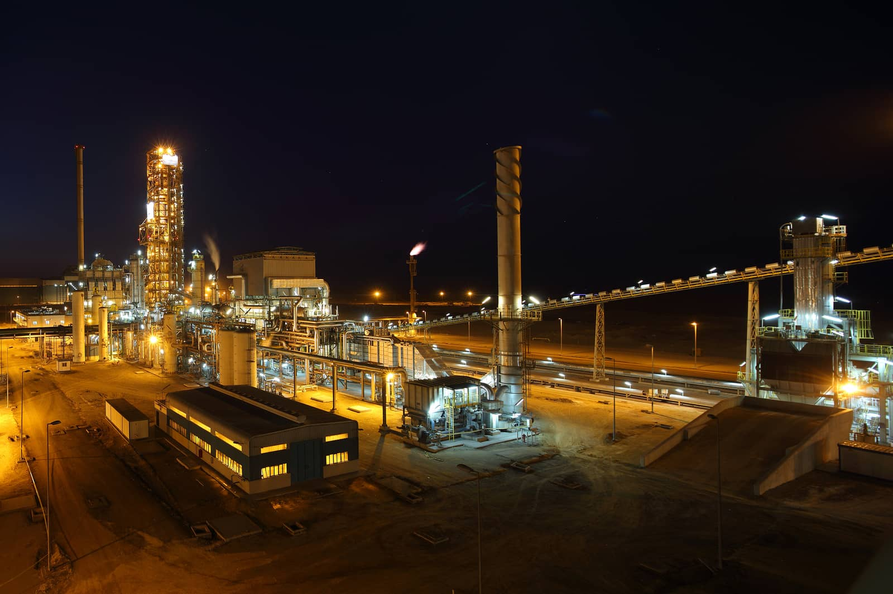
Lo Scenario
06. ARTIFICIAL
INTELLIGENCE
01. DATA
COLLECTION
05. DATA
ANALYTICS
02.
IT INFRASTRUCTURE
04. BUSINESS
PROCESS
03. SOFTWARE DEVELOPMENT
Notes:
Lo scenario in questione è il mondo del manufacturing
Dagli impianti vengono generati Tera di dati con migliaia di variabili che arrivano ad una frequenza di campionamento di anche 250 ms.
Questo è un punto cruciale trovandosi alla base del flusso. Da qui si incamerano i dati dedicati a:
Monitoraggio della produzione (con focus sulla produttività)
Controllo delle variabili di processo (con focus sui trend)
Controllo della qualità (con focus sui difetti e anomalie)
In determinati ambiti anche proprietà (fisiche, chimiche) dei prodotti
In determinati ambiti anche misurazione dei pezzi prodotti
L’infrastruttura che proponiamo è pensata per gestire un flusso di dati così importante sia in termini di numerosità che di eterogeneità come vedremo tra poco
Volevamo creare una soluzione che permettesse di far convergere tutte le informazioni tenendo in considerazione i processi di business ma anche quelli produttivi con l’obiettivo di ottimizzarli
Questa ottimizzazione avviene grazie a processi di aggregazione e modellazione dei dati grezzi per fornire
una base solida al mondo degli analytics
Dei dataset in continua evoluzione per il training dei modelli previsionali
Tutte le analisi condotte hanno un obiettivo finale comune che è quello di creare valore e due punti di vista principali.

Slide 6

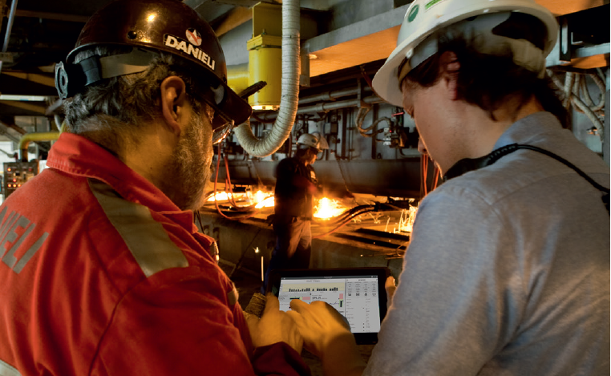

Alcuni stakeholder
Ognuno
Deve poter accedere alle
Informazioni utili
In ogni momento
PLANT HQ
Necessità di monitorare le performance dell’impianto per migliorare l’utilizzo, la resa e la produttività.
RESPONSABILE OPERATIONS
Deve investigare gli aspetti metallurgici del processo.
MAINTENANCE MANAGER
Deve massimizzare l’utilizzo dei macchineri e ridurre i fermi.
RESPONSABILE DELLA QUALITÀ
Deve trovare gli eventi e le relazioni che influenzano la qualità dei prodotti finiti.
Notes:
Dal punto di vista degli end-user l’obiettivo di creare valore dai dati si raggiunge mettendo a disposizione di tutti gli stakeholder le informazioni utili in ogni momento e a diversi livelli di dettaglio.
Alcuni dei principali fruitori delle informazioni che siamo in grado di fornire sono:
Plant HQ
Operations
Maintenance
Quality

Slide 7























Alcuni business case
L’OPERATORE MONITORA
IL PRODOTTO
VIENE IDENTIFICATO
IL SETUP ATTUALE
PIANIFICAZIONE E
OTTIMIZZAZIONE DEI SETUP
VARIAZIONE DEI
SETUP PIÙ RAPIDA
SETUP
PLANT DBs
(PCS, MES, ERP,...)
MONITORAGGIO DELLA
PRODUZIONE
VISUALIZZAZIONE
CARATTERISTICHE DEL
PRODOTTO
VALUTAZIONE SECONDO
SOGLIE PRESTABILITE
PREVENZIONE ANOMALIE
OTTIMIZZANDO IL
PROCESSO
Una PIATTAFORMA come strumento al supporto del decision-making
DETECTING ANOMALIES
HF & SEGNALI
FILE MULTIMEDIALI
DI PROCESSO
ASSESSMENT DEL
TREND ENERGETICO
CONSUMI LEGATI ALLA
PRODUZIONE
IL SISTEMA SUGGERISCE
SETPOINT OTTIMALI
OTTIMIZZAZIONE DELLE
FASI ENERGIVORE
DATA
CONSUMPTION MONITORING
Notes:
Dal punto di vista del business la creazione del valore passa per 3 punti:
ridurre costi
alzare la qualità dei prodotti
Aumentare i livelli di servizio
I dati che utilizziamo sono eterogenei e con diverse velocità di produzione/fruizione:
Abbiamo dati strutturati in db relazionali
Abbiamo segnali ad alta frequenza dai macchinari
Abbiamo video/immagini di processo che usiamo per correlare un particolare momento della produzione con i valori rilevati
Quindi come traduciamo i 3 punti per raggiungere l’obiettivo finale in termini di analisi dati? Analizziamo a livelli più o meno alti:
-SETUP che ci permette di aumentare i livelli di servizio tramite la configurazione ottimale dei macchinari, il miglioramento dei tempi di setup e la corretta pianificazione
-ANOMALY DETECTION che ci permette di alzare la qualità tramite la pronta risposta alle anomalie e avvio di attività di correzione per evitare nuove anomalie
-CONSUMPTION MONITORING che ci permette di ridurre i costi tramite l’efficientamento della produzione, contenimento dei consumi e loro ottimizzazione in base alla tipologia di produzione
Data la complessità dello scenario, l’unico modo per semplificarlo è quello di scomporlo in problemi più piccoli.

Slide 8


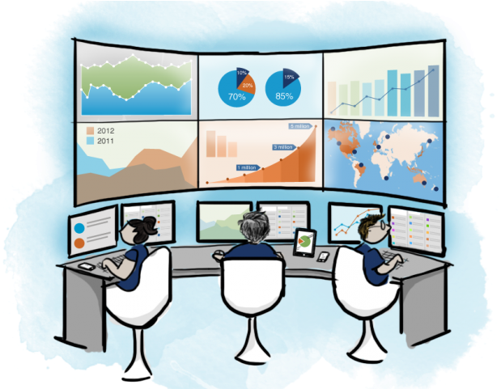




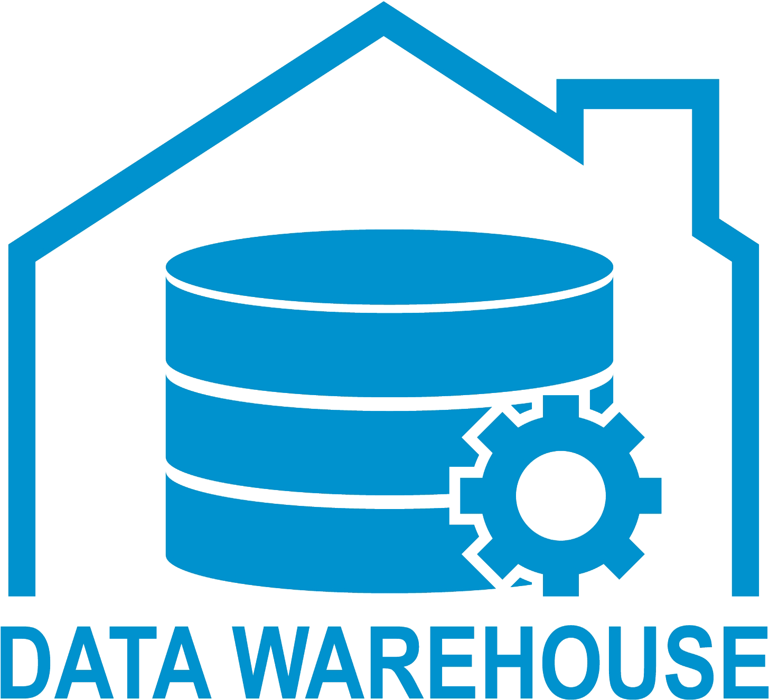
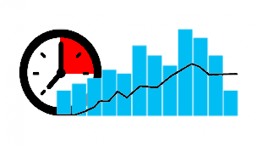
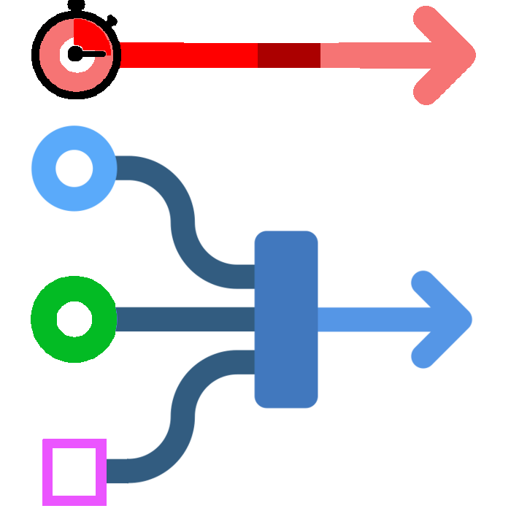


La scomposizione
SOURCE DATA
STORAGE
&
MODEL
VIZ & ANALYTICS
Stream
INGESTION
Batch
MACHINE LEARNING
Notes:
La scomposizione del problema in componenti è quella più logica nel mondo dell’analisi dei dati:
Gestione delle sorgenti dati
Eterogenee
a diverse frequenze/velocità
Di diverse tipologie: Strutturati/semi/non strutturati
Gestione del caricamento e processamento. Ci sono due modalità legate al destinatario del dato elaborato.
stream (real-time e near real-time) => dedicato a chi monitora i processi produttivi
classico Batch => dedicato agli altri stakeholder
Salvataggio e modellazione del dato grezzo, ripulito e aggregato
Qui si apre un mondo legato alla gestione di dati strutturati nel classico mondo relazionale piuttosto che la strutturazione di data lake per arrivare agli ibridi lakehouse
Gestione della visualizzazione
Data analytics (BI classica)
Stream visualization
Raw data manipulation per data analysts/scientists
Machine learning
In Italia siamo culturalmente ancora un po’ indietro su questo fronte ma l’interesse sta crescendo e, per affrontare il boom, strutturiamo processi di CI/CD per la gestione di modelli di analisi predittiva.

Slide 9










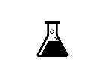







La nostra piattaforma
MAINTENANCE
INGEST
MLOps
UNIFIED INTERFACE
MES
PCS
HIGH-FR
STORAGE & TRANSFORM
PRODUCTION
DEVICES
LAB
CONNECTORS
&
INTERFACES
QUALITY
PLC
SENSORS
DEVICE MGM
ENERGY
COLLECT
INGEST, MODEL, VISUALIZE
ANALYZE & PREDICT
HIGH FREQUENCY
INGESTION
Notes:
La scomposizione della slide precedente ci ha dato la possibilità di creare una piattaforma modulare che oggi utilizziamo presso molti impianti e clienti. Siamo riusciti ad ottenere questo risultato grazie ad un team con competenze estremamente eterogenee (legati a IIoT, Infrastrutture, Big Data, Data Modeling, ML…).
La nostra piattaforma permette di:
Integrare le sorgenti (come detto, eterogenee e con diverse velocità)
In questa fase usiamo tecnologie tipo IoT Hub, code Kafka o RabbitMQ e tecologie python (per esempio con OpenCV) per elaborazione video in realtime
Ripulire i dati e modellarli per renderli utilizzabili dai moduli successivi
In questa fase le tecnologie principali sono storage ad oggetti ma anche DB relazionali o timeseries, REDIS per il caching, Spark, SSIS per l’elaborazione
Addestrare ciclicamente modelli sulla base di dati storici in continua evoluzione. La gestione di questo modulo si basa sulle logiche di CD/CI.
Utilizziamo i più classici framework per l’addestramento tipo Tensorflow e keras. I linguaggi principali sono Python ed R.
Gestire le informazioni per controllare stato e performance dei device
In questo modulo vengono utilizzati flussi custom per l’analisi dei dati provenienti dai sensori. Si utilizzano prevalentemente Python e C#. Ed anche in questo caso… le analisi sono possibili a frequenze differenti.
Esporre un’interfaccia unificata per le fruizione del dato
Per la parte di visualizzazione ready-to-go usiamo, a seconda del modulo: Power BI, logstash+kibana, dash e altre librerie grafiche che ci permettono maggiore customizzazione
Su questa interfaccia si innestano i verticali che rispondono alle esigenze presentate con lo scenario ma le possibilità sono molteplici ma nulla vieta di creare verticali anche per altre realtà che gestiscono tipologie simili di dati.
In ottica di produzione, tutti i moduli sono pacchettizzati e containerizzati in modo da poterli installare facilmente in un ambiente kubernetes.

Slide 10
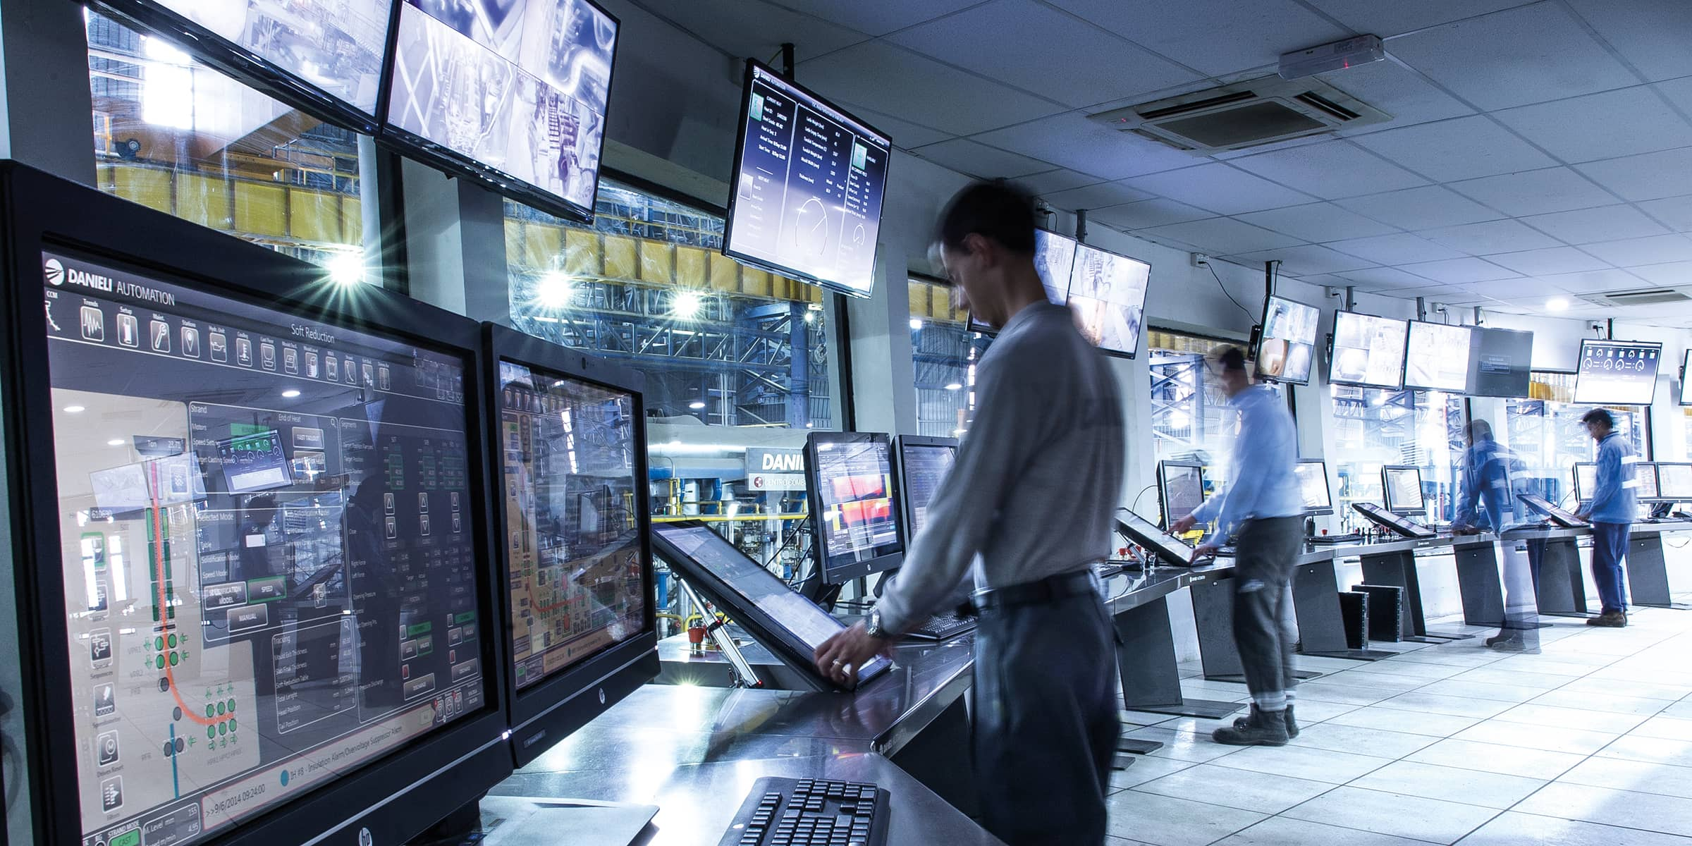

BUSINESS ANALYTICS PER IL MANUFACTURING
COLLABORATORI
FATTURATO 2019
1146
225 ML
‘‘
PAESI
Considerata la complessità e pericolosità del processo di trasformazione dei metalli, in Danieli Automation DIGI&MET puntiamo a soluzioni che prevedano alte prestazioni nella massima affidabilità. Ed è per questo che il rilascio di ciascuna applicazione prevede lunghi periodi di test che assicurino la perfetta aderenza ai nostri standard. E’ nel pieno rispetto di questi principi che quella di beanTech rappresenta una piattaforma all’avanguardia per il monitoraggio e il miglioramento continuo dell’intero processo produttivo e qualitativo di fabbricazione dei metalli e dell’acciaio in particolare. In ottemperanza al paradigma Industry 4.0, la piattaformaha il compito di raccogliere, normalizzare e valorizzare enormi quantità di dati in assoluta affidabilità e con prestazioni di riferimento per il mercato. La collaborazione Danieli Automation DIGI&MET - beanTech è riuscita nella concretezza a dare valore ai dati.
Italia, Slovenia, Croazia, Tailandia, Cina, USA, India
ESIGENZA
Sviluppare una piattaforma verticale per l’industria siderurgica, strutturata per raccogliere, analizzare ed elaborare i dati di processo e quelli di business, focalizzando l’attenzione sull’intero ciclo di produzione, partendo dall’acquisizione dell’ordine fino alla consegna, attraverso tutte le fasi di trasformazione della materia prima in prodotto finito. Una soluzione all’avanguardia, che abbraccia la filosofia Measure – Gain Insights – Improve.
’’
Notes:
Danieli Automation è una multinazionale che fornisce sistemi di automazione e sistemi di controllo per l'industria dei metalli. Numeri…
Questo forse è lo scenario più complesso che abbiamo avuto modo di gestire. Dobbiamo pensare ad un’acciaieria come ad un’azienda di grandi dimensioni e ad alta complessità, composta da figure professionali di diversa estrazione.
La nostra piattaforma ha il ruolo di monitorare le performance di impianto e supportare le diverse persone degli impianti a prendere le decisioni sia strategiche che di minore respiro.

Slide 11
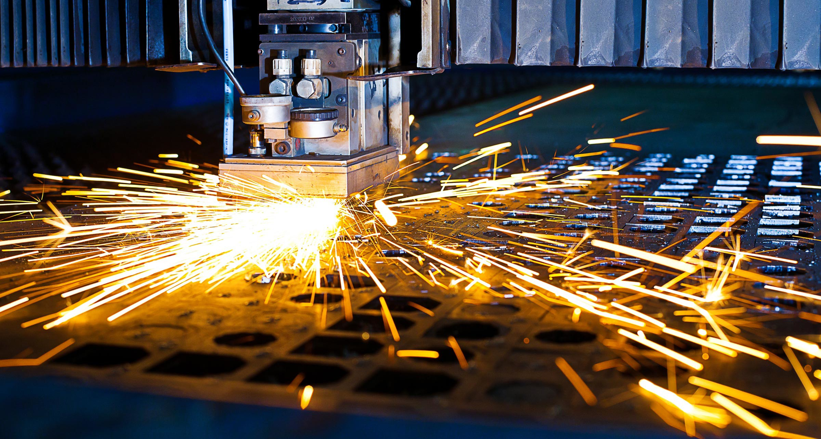
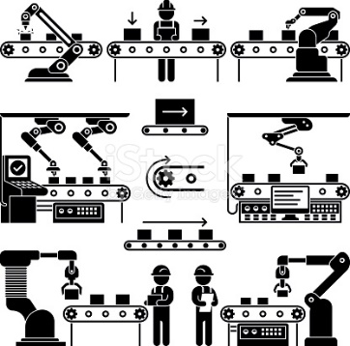



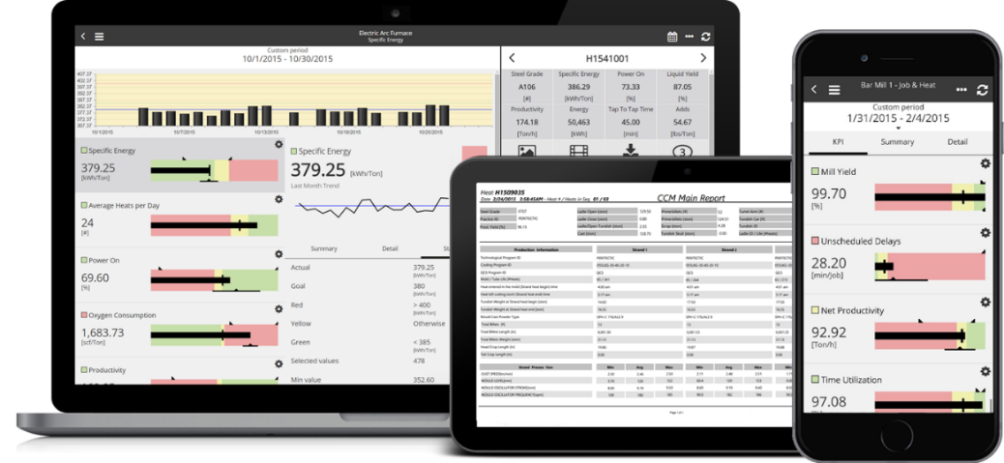


BUSINESS ANALYTICS PER IL MANUFACTURING
DANIELI AUTOMATION
SELF-SERVICE
INSIGHTS
STATISTICAL
ANALYSIS
DATA
MANAGEMENT
KPIs LIBRARY
INFORMATION
PROCESSING
MONITORAGGIO IMPIANTO REAL-TIME
PREVISIONE DELLA QUALITA’
ANALISI AVANZATA PROCESSO PRODUTTIVO
SELF-SERVICE
INSIGHTS
INIZIO
DISTRIBUZIONE
2006
IMPIANTI
INSTALLATI
80+
INTEGRAZIONE CON SISTEMI DANIELI
Notes:
Dal 2006… Quarta versione. Abbiamo integrato:
Raccolta dati tramite IIoT
Data lake ad integrazione dei classici DB relazionali per permetterci di incamerare moli maggiori di dati
Spark per riuscire a gestire gli stream ed elaborare i big data con performance soddisfacenti

Slide 12

BUSINESS ANALYTICS PER IL MANUFACTURING
Fameccanica Data
COLLABORATORI
FATTURATO 2018
750+
300+ ML
‘‘
Qui in Fameccanica cerchiamo sempre di comprendere in anticipo i desiderata dei clienti. Per questo motivo, abbiamo deciso di sviluppare con beanTech una serie di soluzioni a forte vocazione IoT. L’obiettivo è quello di fornire ai nostri partner un servizio su misura, raccogliendo quanti più dati possibili e valorizzandoli al meglio. Nella scelta di un partner per lo sviluppo del progetto, la decisione è ricaduta su beanTech, forte della sua esperienza in ambito manufacturing. È nato così un proficuo scambio di idee, spunti che Fameccanica ha sviluppato e instradato verso le esigenze del cliente, riuscendo così a fare la differenza in un mondo dalle potenzialità ancora inespresse. Per quanto concerne la produzione in senso lato, sono convinta che la flessibilità sarà la chiave di volta del futuro, in primis nell’ottica del contenimento dei costi. I progetti realizzati in collaborazione con beanTech hanno lo sguardo rivolto a ciò che verrà, con le radici ben piantate nel presente. Al loro interno c’è sempre un piccolo spiraglio aperto, per eventuali modifiche e miglioramenti.
PAESI
Italia, Cina, USA
ESIGENZA
Fameccanica si rivolge al settore industriale, con una serie di soluzioni all’avanguardia, tutte all’insegna della filosofia IoT. La consueta filiera del dato (l’informazione parte dalla linea di produzione e giunge all’attenzione dell’operatore) passa per il cloud, in modo che l’insieme sia accessibile ovunque e da qualsiasi piattaforma. Fameccanica era alla ricerca di un partner strutturato ma flessibile e polivalente, con comprovata esperienza in ambito Industrial IoT unito allo sviluppo di applicazioni basate su Microsoft Azure.
’’
Notes:
Fameccanica si rivolge al settore industriale, con una serie di soluzioni all’avanguardia, tutte all’insegna della filosofia IoT. La consueta filiera del dato (l’informazione parte dalla linea di produzione e giunge all’attenzione dell’operatore)

Slide 13
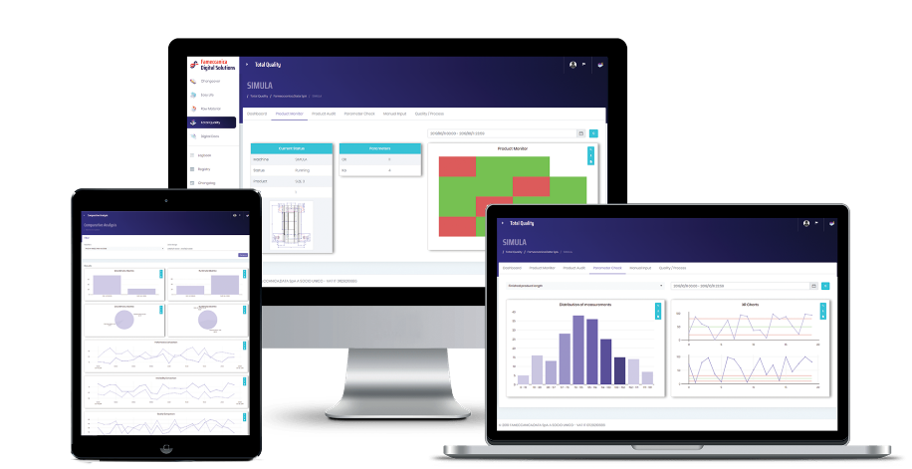
CASE HISTORY BUSINESS ANALYTICS
Fameccanica Data
QUALITY APPLIANCE
PRODUCTION APPLIANCE
RAW MATERIALS APPLIANCE
INIZIO
DISTRIBUZIONE
2020
IMPIANTI
INSTALLATI
3+3

Slide 14


Vorresti lavorare con noi?
Invia la tua CANDIDATURA!
www.beantech.it/jobs

